Slide 1
Мой тг бот
BOT
Литвишко Михаил

Slide 2
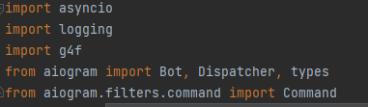
Какие библиотеки (инструменты) я использовал

Slide 3
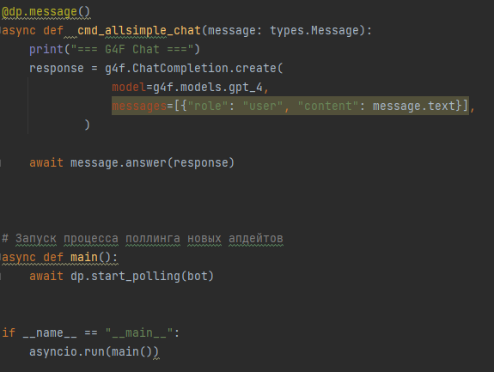
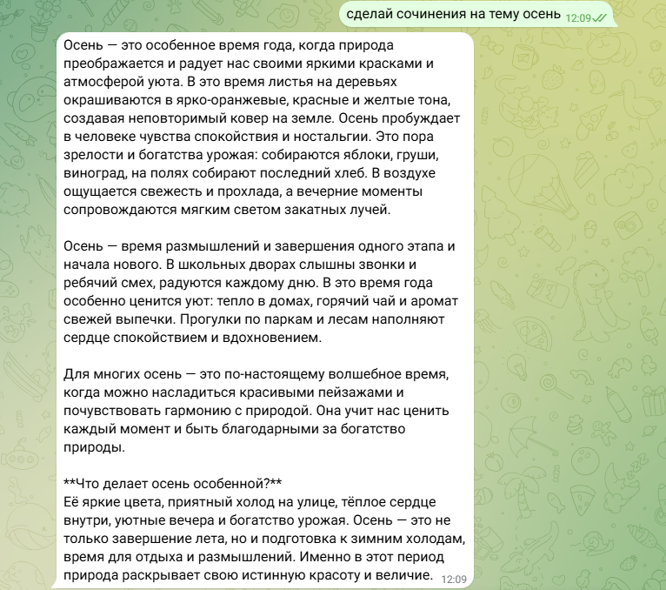
мой бот это ИИ
она работает на на хендлере (обработчики команд)

Slide 4

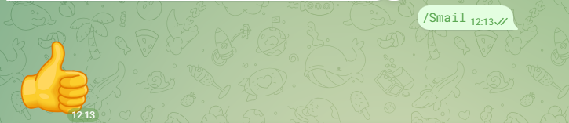
также есть множества других команд
/Smail - -

Slide 5
import asyncio
import logging
import g4f
from aiogram import Bot, Dispatcher, types
from aiogram.filters.command import Command
logging.basicConfig(level=logging.INFO)
# Объект бота
bot = Bot(token="8267127676:AAF5zOdDVwhvHJ-_2eKGvQVWmury-FNhx3I")
# Диспетчер
dp = Dispatcher()
@dp.message(Command("Smail"))
async def cmd_start(message: types.Message):
await message.answer("👍")
@dp.message(Command("Smail2"))
async def cmd_start(message: types.Message):
await message.answer("👩‍🚀")
@dp.message(Command("Smail3"))
async def cmd_start(message: types.Message):
await message.answer("🙏")
@dp.message(Command("Smail4"))
async def cmd_start(message: types.Message):
await message.answer("😀")
@dp.message(Command("name"))
async def cmd_start(message: types.Message):
await message.answer("привет меня зовут BOT и я ИИ")
# Хэндлер на команду /start
@dp.message(Command("start"))
async def cmd_start(message: types.Message):
await message.answer("Hello!")
@dp.message()
async def cmd_allsimple_chat(message: types.Message):
print("=== G4F Chat ===")
response = g4f.ChatCompletion.create(
model=g4f.models.gpt_4,
messages=[{"role": "user", "content": message.text}],
)
await message.answer(response)
# Запуск процесса поллинга новых апдейтов
async def main():
await dp.start_polling(bot)
if __name__ == "__main__":
asyncio.run(main())

